Slide 1
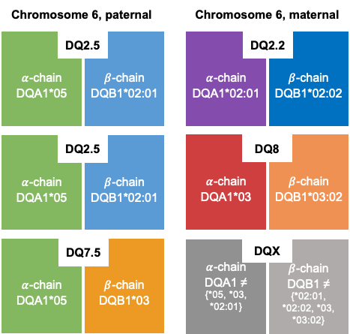
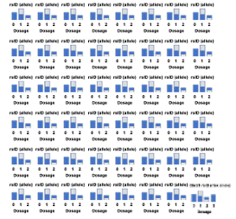
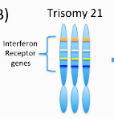
Multi-omic prediction of Celiac disease in Down syndrome
Genetic exposures
Proteomic risk
Transcriptomic risk
HLA-DQ genetic risk
Non-HLA-DQ genetic risk
Genetic risk score
(Selected sina plots)
(Selected sina plots)
DS
-CD
DS
+CD
DS
-CD
DS
+CD
DS
-CD
DS
+CD
DS
-CD
DS
+CD
DS
-CD
DS
+CD
DS
-CD
DS
+CD
TGA autoantibody
DS+CD
(Sina plot)
Microscope image of villous atrophy
Trisomy 21
DS
-CD
DS
+CD
Gluten exposure
Other environmental exposures

